Slide 1





ĐỊA LÍ
CÁC ĐẠI DƯƠNG TRÊN THẾ GIỚI

Slide 2
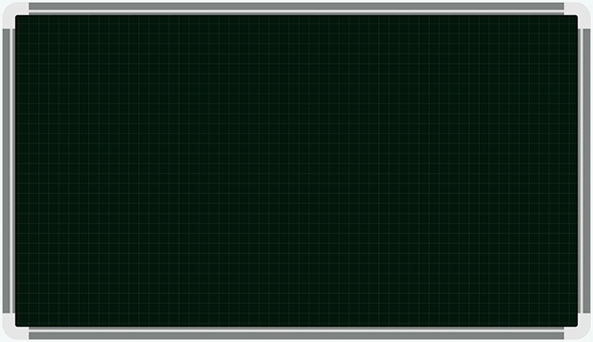
Địa lí
Các đại dương trên thế giới

Slide 3





MỤC TIÊU
1. Vị trí của các đại dương trên thế giới
2. Một số đặc điểm của các đại dương

Slide 4
Địa lí
Các đại dương trên thế giới
1. Vị trí của các đại dương

Slide 5
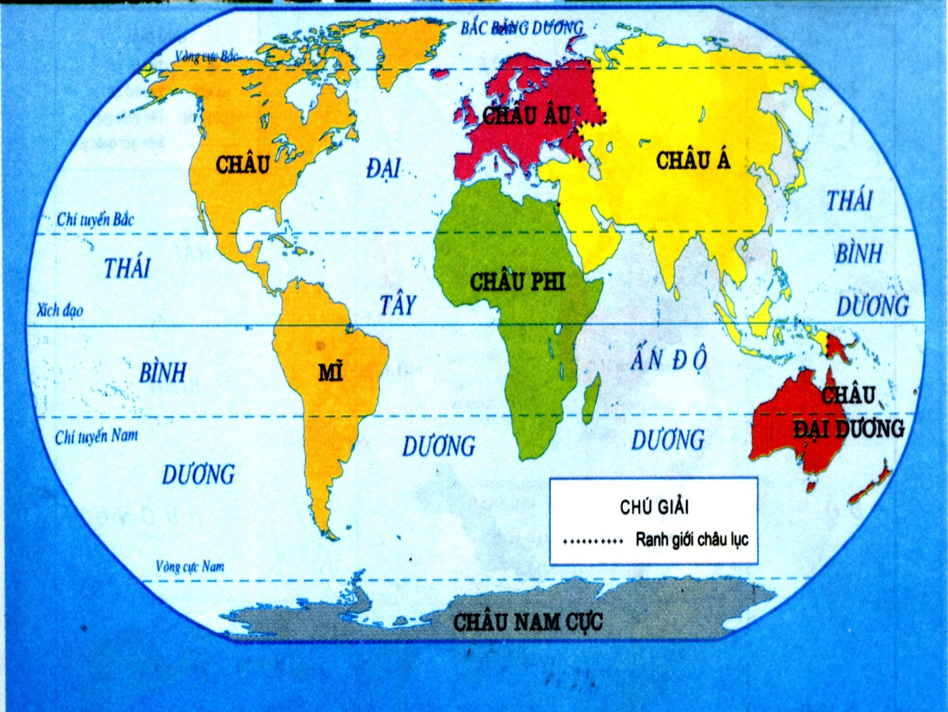
1.Vị trí của các đại dương:
+ Trên thế giới có mấy đại dương? Đó là những đại dương nào ?
+ Tìm các đại dương trên quả địa cầu ?

Slide 6
1.Vị trí của các đại dương:
+ Trên thế giới có mấy đại dương? Đó là những đại dương nào ?
+ Tìm các đại dương trên quả địa cầu ?

Slide 7

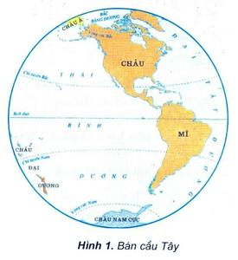
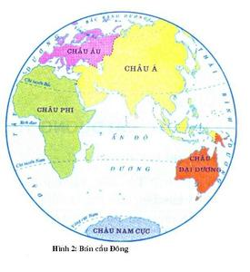
- Thái Bình Dương nằm ở bán cầu, giáp với các châu lục và đại dương nào?
- Đại Tây Dương nằm ở bán cầu, giáp với các châu lục và đại dương nào?
- Ấn Độ Dương nằm ở bán cầu, giáp với các châu lục và đại dương nào?
- Bắc Băng Dương nằm ở bán cầu, giáp với các châu lục và đại dương nào?

Slide 8
Tên đại dương | Giáp với châu lục | Giáp với đại dương
Châu Mĩ
Châu Á
Châu Đại Dương
Châu Nam Cực
Thái Bình Dương
Ấn Độ Dương
Đại Tây Dương
Bắc Băng Dương
Châu Âu
Châu Mĩ
Châu Phi
Châu Nam Cực
Thái Bình Dương
Ấn Độ Dương
Đại Tây Dương
Châu Á
Châu Phi
Châu Nam Cực
Châu Đại Dương
Thái Bình Dương
Đại Tây Dương
Ấn Độ Dương
Bắc Băng Dương
Châu Mĩ
Châu Âu
Châu Á
Thái Bình Dương

Slide 9

Kết luận: Trên bề mặt Trái Đất, các đại dương chiếm một diện tích rộng lớn, gấp 3 lần diện tích các lục địa. Các đại dương đó là: Thái Bình Dương, Đại Tây Dương, Ấn Độ Dương, Bắc Băng Dương.

Slide 10
Địa lí
Các đại dương trên thế giới
1. Vị trí của các đại dương
2. Một số đặc điểm của các đại dương

Slide 11
STT | Đại dương | Diện tích ( triệu km² ) | Độ sâu trung bình (m) | Độ sâu lớn nhất (m)
1 | Ấn Độ Dương | 75 | 3963 | 7455
2 | Bắc Băng Dương | 13 | 1134 | 5449
3 | Đại Tây Dương | 93 | 3530 | 9227
4 | Thái Bình Dương | 180 | 4279 | 11034
Bảng số liệu về các đại dương
* Dựa vào bảng số liệu, hãy:
- Xếp các đại dương theo thứ tự lớn đến nhỏ về diện tích.
+ Độ sâu trung bình lớn nhất thuộc về đại dương nào?
+ Độ sâu lớn nhất thuộc về đại dương nào?

Slide 12
STT | Đại dương | Diện tích | Độ sâu trung bình (m) | Độ sâu lớn nhất (m)
1
2
3
4
Thái Bình Dương
180
4279
11034
Đại Tây Dương
93
3503
9227
Ấn Độ Dương
75
3963
7455
Bắc Băng Dương
13
1134
5449
Bảng số liệu về các đại dương
+ Độ sâu trung bình lớn nhất thuộc về đại dương: Thái Bình Dương
+ Độ sâu lớn nhất thuộc về đại dương: Thái Bình Dương

Slide 13



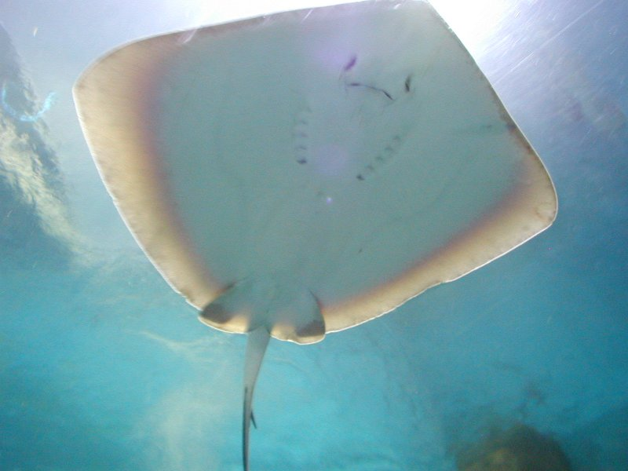
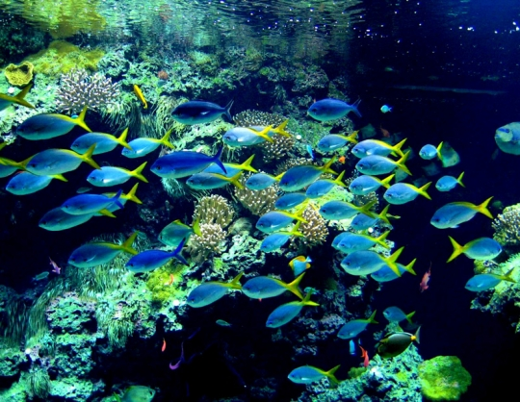
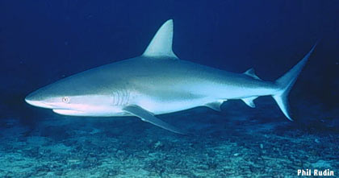
Sinh vật biển
Một gócThái Bình Dương
Nam Thái Bình Dương
Cá đuối
Thái Bình Dương
Rộng 180 triệu km2,
Độ sâu trung bình 4279m,
Độ sâu lớn nhất 11034m.
Cá mập

Slide 14

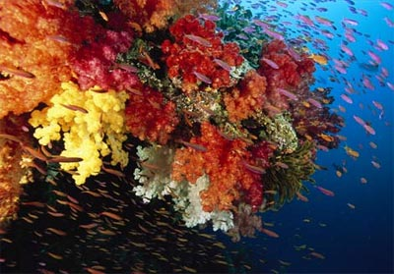
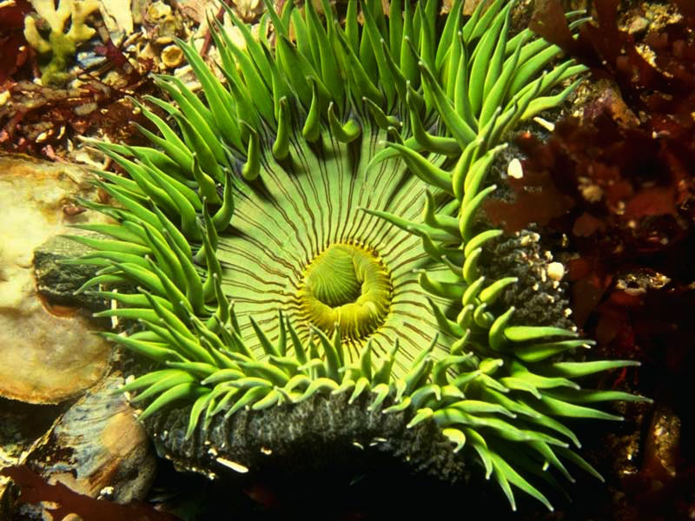
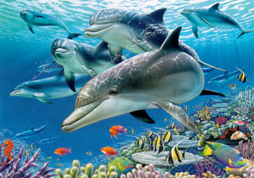
Sứa
San hô

Slide 15
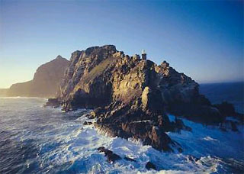

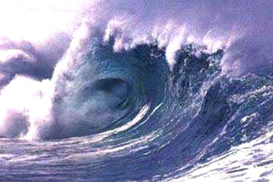
Bão biển
Dòng nước ấm
Sóng thần
Sóng thần

Slide 16
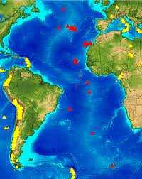
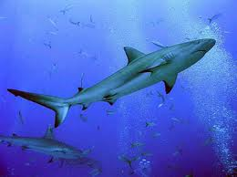
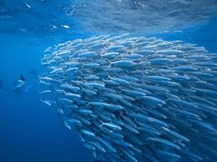
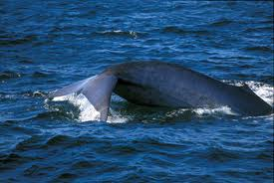
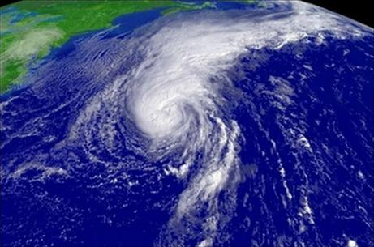
Đại Tây Dương
Rộng 93 triệu km²
Độ sâu trung bình 3530m,
Độ sâu lớn nhất 9227m.

Slide 17
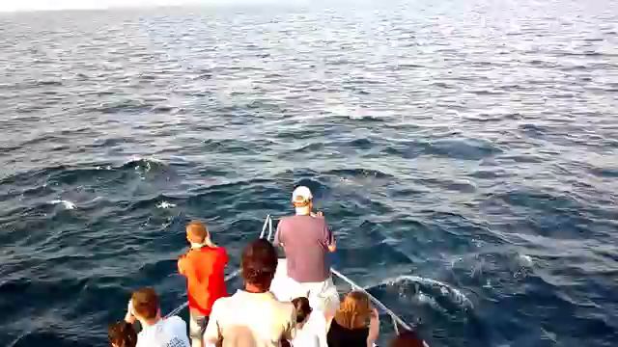
Rộng 75 triệu km2
Độ sâu trung bình3963 m
Độ sâu lớn nhất 7455m
Ấn Độ Dương

Slide 18
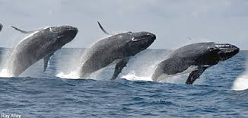
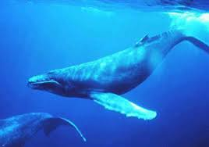
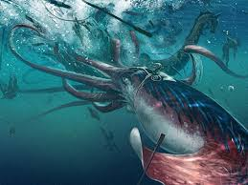
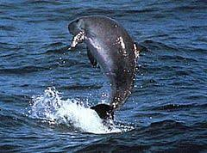

Slide 19
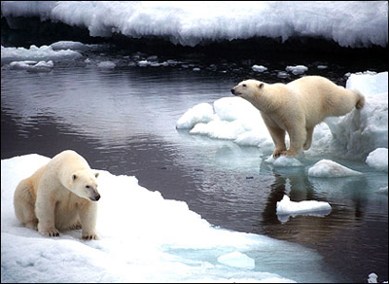
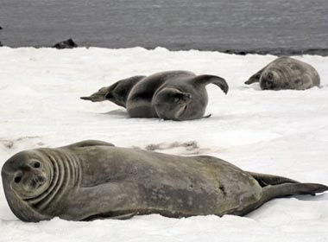
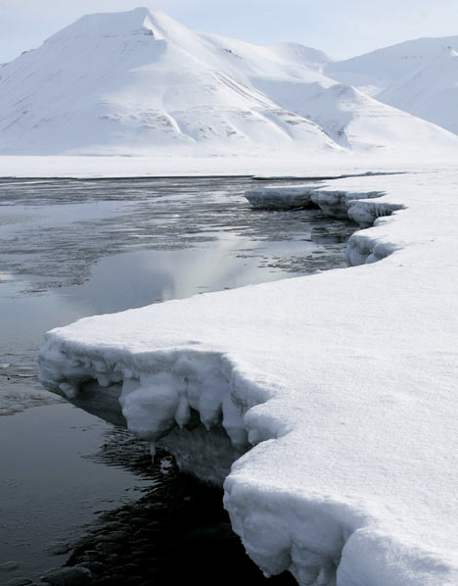


BẮC BĂNG DƯƠNG
Rộng 13 triệu km2,
độ sâu trung bình 1134m,
độ sâu lớn nhất 5449m.

Slide 20

Kết luận: Các đại dương đều có kích thước lớn và thông với nhau, nhưng mỗi đại dương vẫn có điểm khác biệt về diện tích, độ sâu, nhiệt độ,…Thái Bình Dương là đại dương có diện tích và độ sâu lớn nhất.

Slide 21

Ghi nhớ
Trên Trái Đất có 4 đại dương đó là: Thái Bình Dương, Đại Tây Dương, Ấn Độ Dương và Bắc Băng Dương. Thái Bình Dương là đại dương có diện tích và độ sâu trung bình lớn nhất.

Slide 22




Slide 23
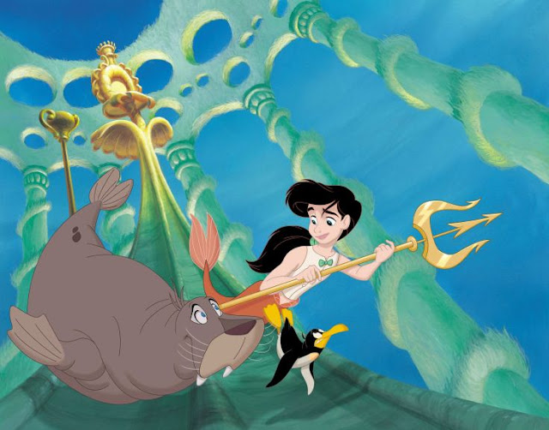
Bà phù thủy độc ác, nham hiểm đã bắt cóc hết sinh vật biển

Slide 24

Bạn hãy giúp đại dương giải cứu các sinh vật biển nhé!

Slide 25




VỀ NHÀ THÔI

Slide 26
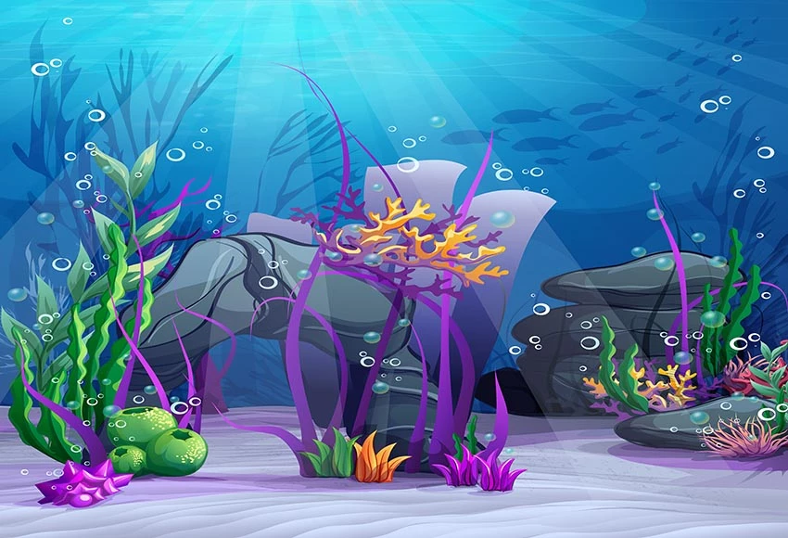
Có mấy Đại dương trên Thế Giới?
Có 4 đại dương

Slide 27
Đại dương nào có diện tích lớn nhất?
Thái Bình Dương

Slide 28
Biển có phải là đại dương không?
Không phải.
(biển là nhánh nhỏ của đại dương mà thôi)

Slide 29
Đại dương nào có diện tích bé nhất?
Bắc Băng Dương.

Slide 30

Đại Tây Dương nằm ở bán cầu nào?
Một nửa nằm ở bán cầu Đông, một nửa nằm ở bán cầu Tây.

Slide 31

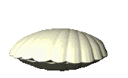

Cảm ơn bạn vì đã giúp chúng mình. Tặng bạn viên ngọc trai tuyệt đẹp này!

Slide 32





Chào tạm biệt các em !
Hẹn gặp lại em học sinh thân yêu ở giờ học sau

